Slide 1
Web blockly && 7697 資料連接

Slide 2
事前準備
安裝node js
安裝mongodb
安裝robo3t

Slide 3
主要功能
後端程式碼功能
資料庫
驗證功能
執行儲存在資料庫的程式碼
取得linket7697資料
以electron包成執行檔

Slide 4
後端程式碼功能

Slide 5
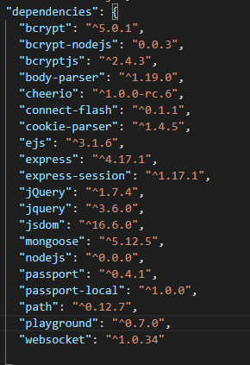
需要安裝的函式庫

Slide 6
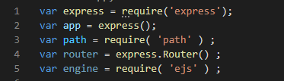
Import到主要執行的檔案
/new blockly/demos/code/app.js

Slide 7
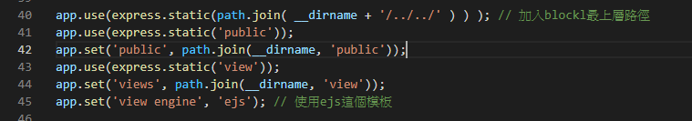

設定取用檔案的路徑
/new blockly/demos/code/app.js
開啟聆聽port 3030(為避免與mcs lite重疊)

Slide 8
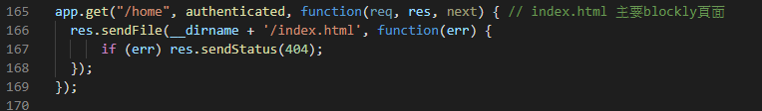
Blockly的主要頁面
/new blockly/demos/code/app.js
定義localhost:3030/home 會res.sendFile() 主要的blockly頁面

Slide 9
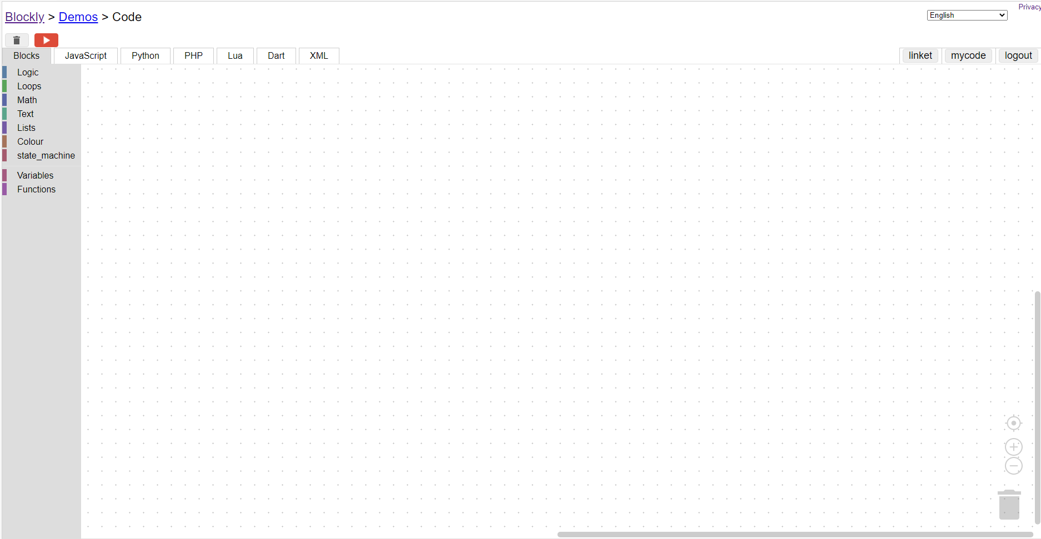
Blockly 主要頁面
裡面包含了登出、看自己的code
還有看linket傳來的資料

Slide 10
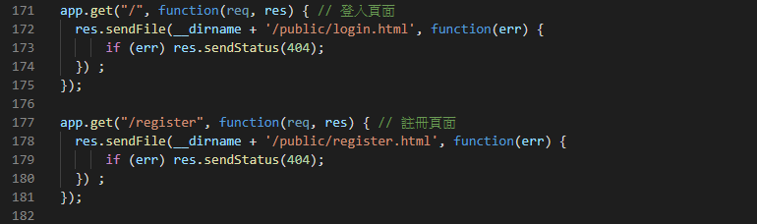
登入頁面 以及 註冊頁面
/new blockly/demos/code/app.js
localhost:3000/ 進入畫面為登入頁面
localhost:3000/register 為註冊頁面

Slide 11
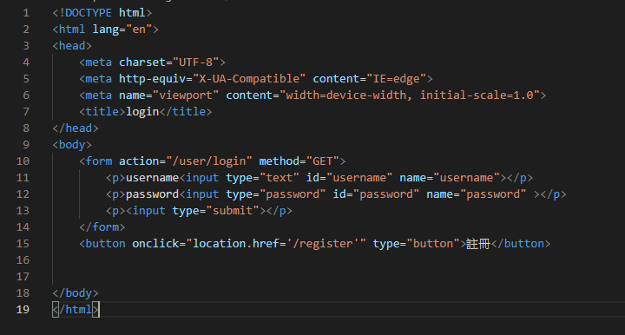
登入頁面html
/new blockly/demos/code/public/login.html

Slide 12
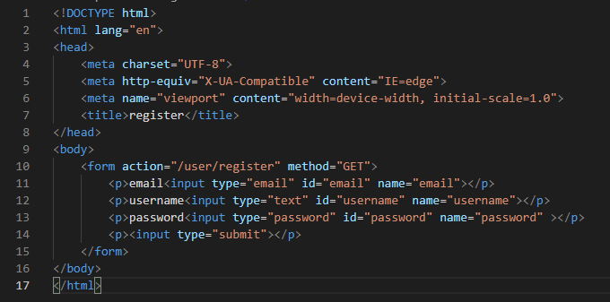
註冊頁面 html
/new blockly/demos/code/public/register.html

Slide 13
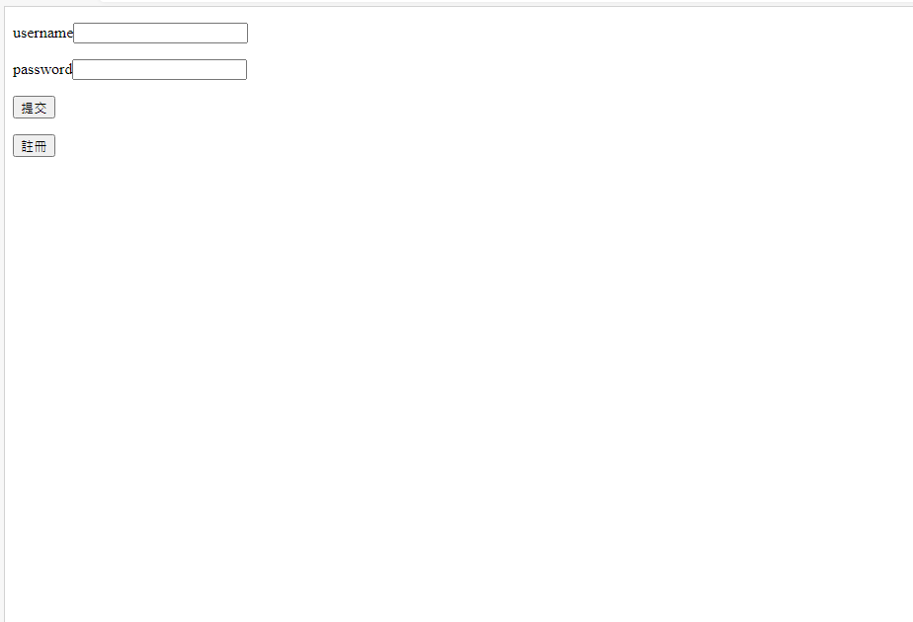
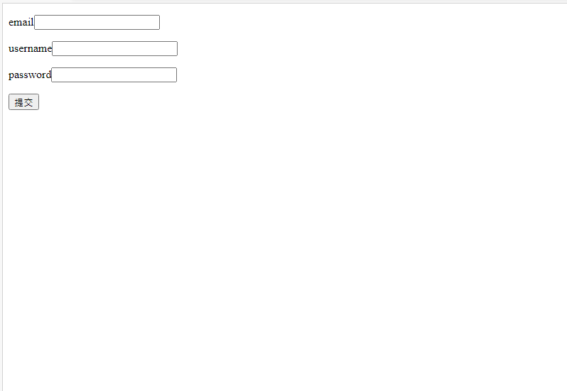
登入頁面
註冊頁面

Slide 14
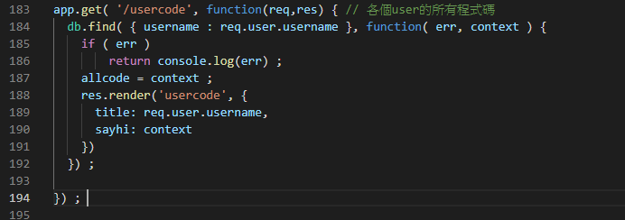
登入的user個人的程式碼
/new blockly/demos/code/app.js

Slide 15
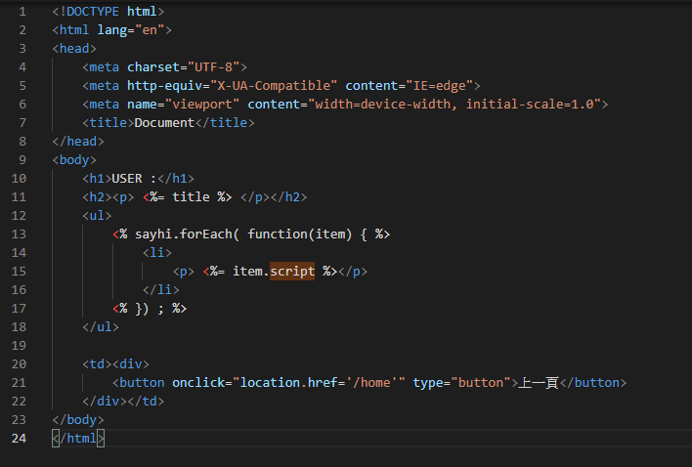
顯示在前端的user個人程式碼
/new_blockly/demos/code/view/usercode.ejs

Slide 16
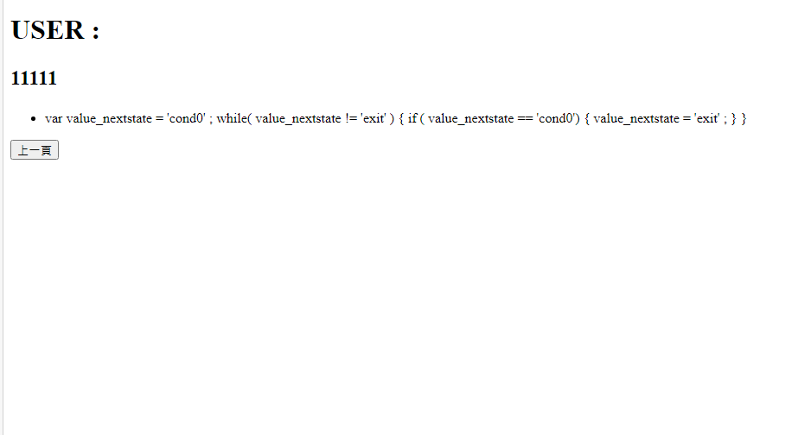
使用者的程式碼

Slide 17
資料庫

Slide 18
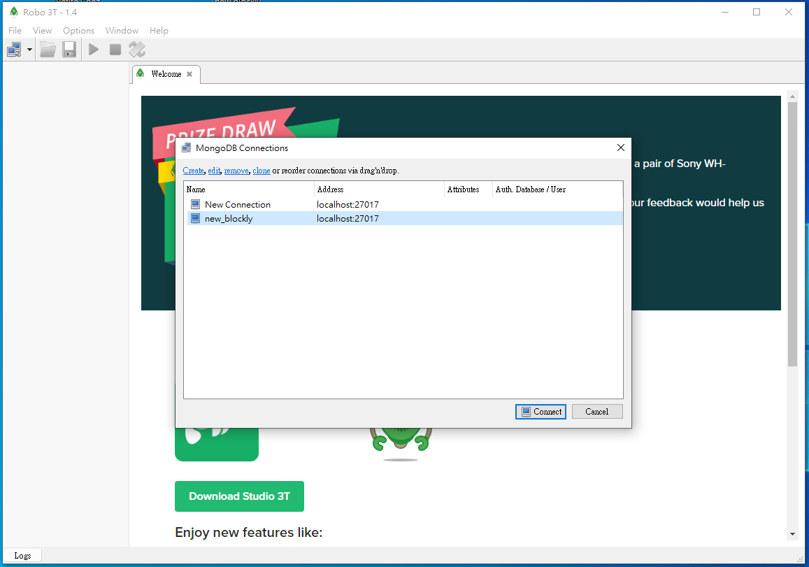
使用robot 3T新增資料庫
新增一個new_blockly
的資料庫
這邊使用的是MongoDB
使用前要先安裝mongodb

Slide 19
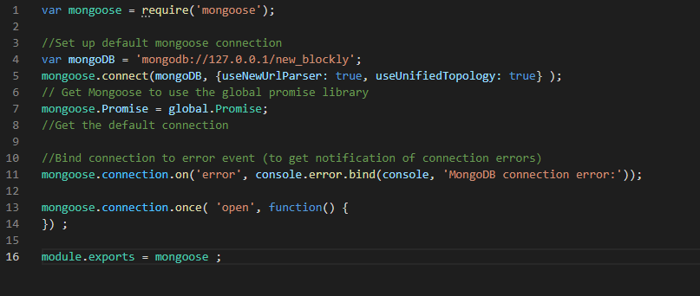
Server端連線資料庫
在/new blockly/demos/code/db/connect.js內容

Slide 20
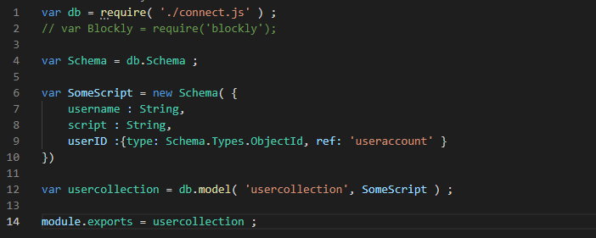
建立要存的的資料庫形式
在/new blockly/demos/code/db/db.js內容

Slide 21
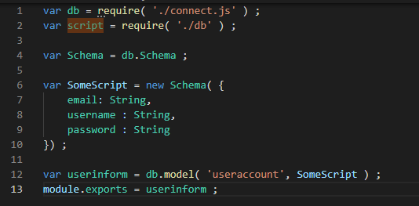
建立使用者個人資料的資料庫形式
在/new blockly/demos/code/db/user.js

Slide 22
使用new schema(){}來決定需要的資料型態以及資料名字
其中有一個objectid這行
是為了使用關聯式資料庫，透過這欄來連接不同的collection但是是同一個user的資料
使用方式在new 之後 save那個資料

Slide 23
如需要看資料有沒有正確儲存 可打開robot3t去進行資料的操作

Slide 24
驗證功能

Slide 25
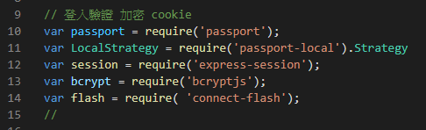
基本設定
/new blockly/demos/code/app.js

Slide 26
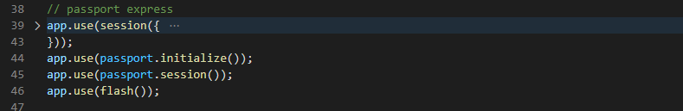
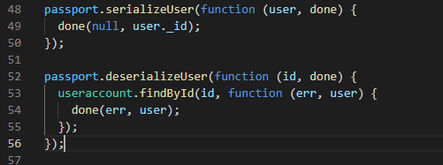
基本設定

Slide 27
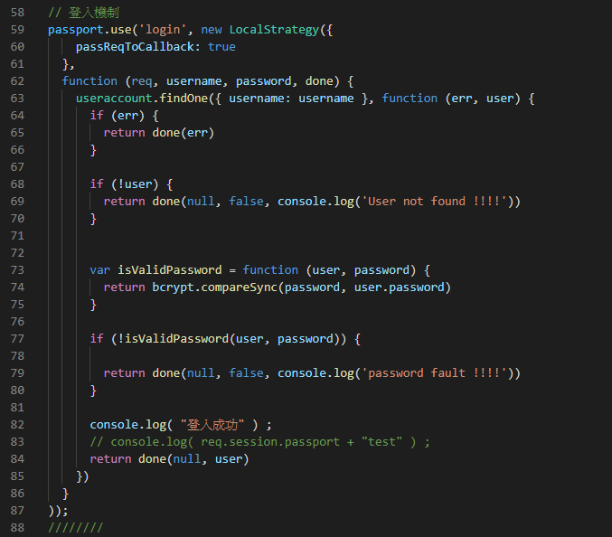
登入機制
可參考網路上passport登入機制
Bcyrpt是用來加密使用者輸入的密碼

Slide 28
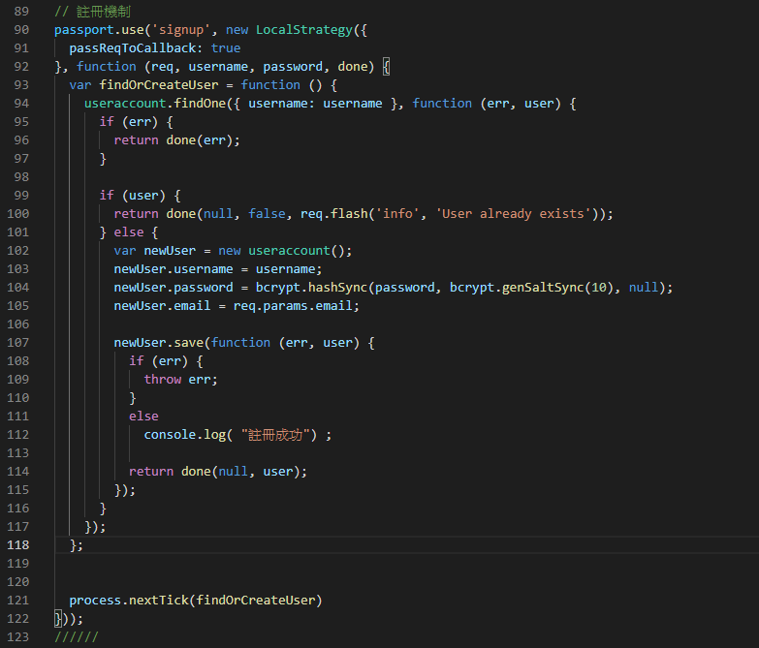
註冊機制

Slide 29
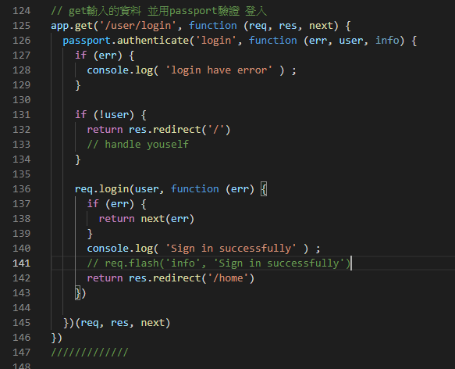
登入失敗會要重新登入
註冊成功之後會自動導向登入頁面

Slide 30
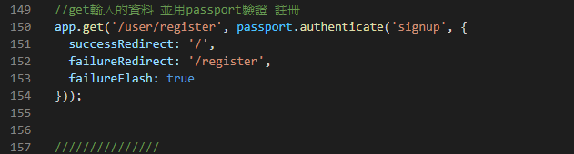
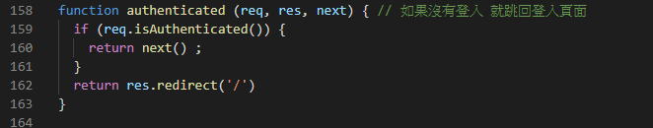
如果沒有登入成功必須要登入到正確的帳號密碼才能進入blockly頁面
沒登入的狀態下，如果直接打/home的網址也會被導向登入頁面

Slide 31
執行儲存在資料庫的程式碼

Slide 32
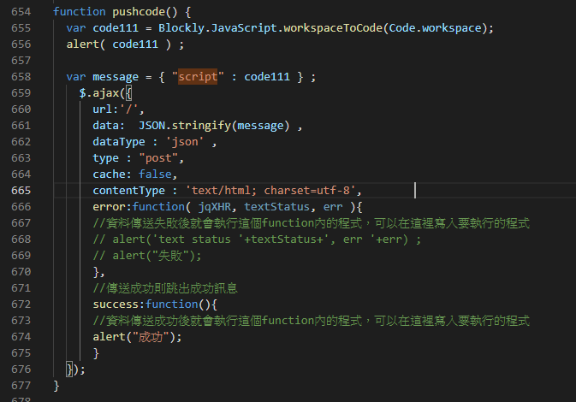
在/new blockly/demos/code/code.js
這個地方會從前端把程式碼傳到後端接收

Slide 33
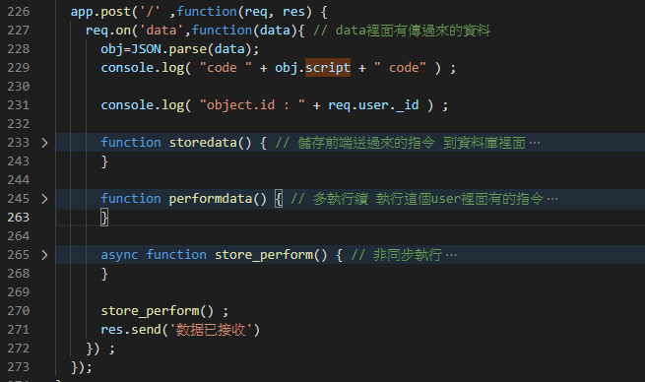
當地址/被觸發的時候，進入這裡先把程式碼存入到資料庫，再把全部的程式碼讀出來執行

Slide 34
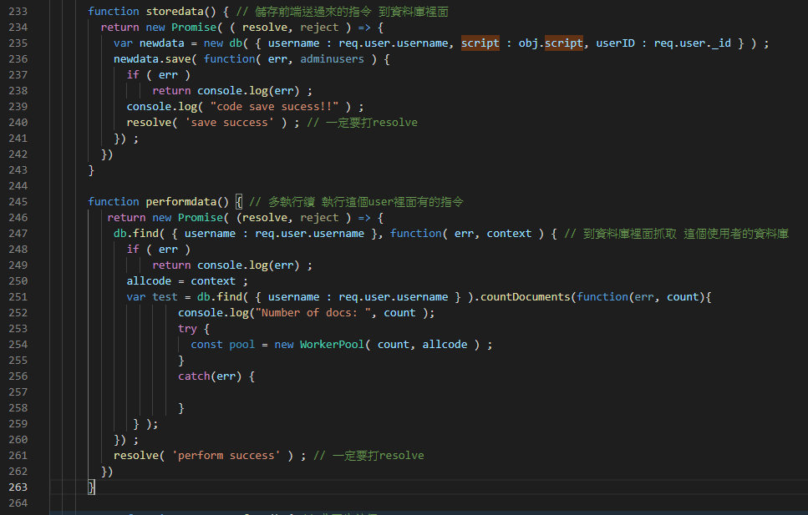
Newdata後面形同是new schema的意思
這邊為了先存完data完再執行程式碼，因此使用非同步語法 變成兩個function

Slide 35
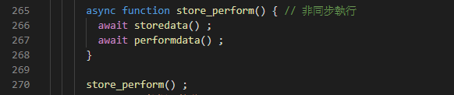
非同步執行
先執行完storedata()再執行performdata()

Slide 36
取得linket7697資料

Slide 37
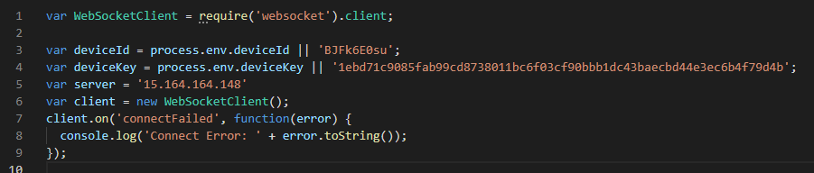
基礎設定
demos\code\db\websocket\ws.js

Slide 38
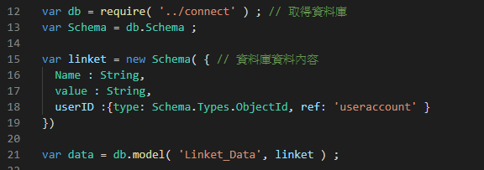
建立linket7697關聯資料庫

Slide 39
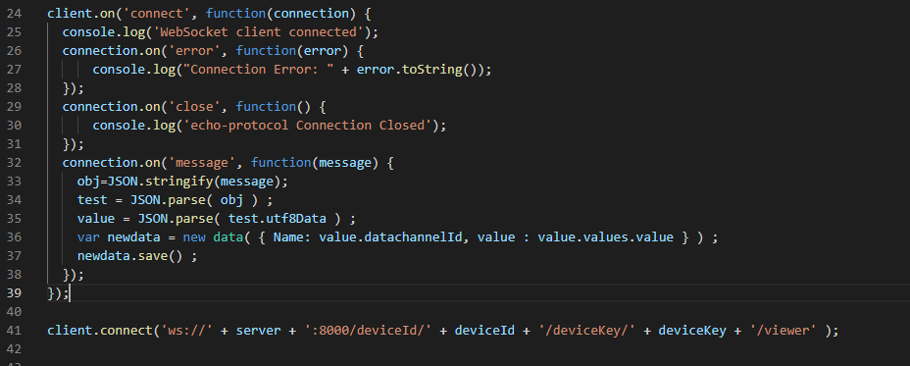
Websocket接收資料 並存進資料庫

Slide 40

在app.js import

Slide 41
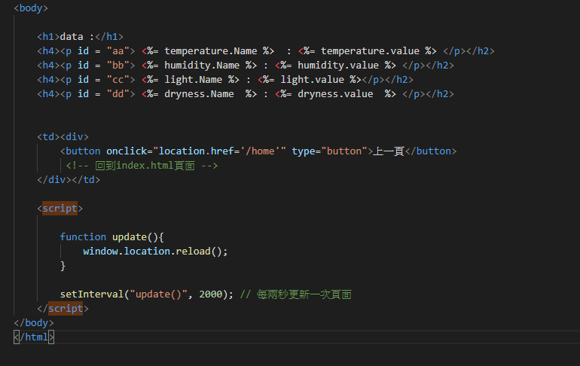
設計前端顯示linket7697資料
new blockly/
demos/
code/view/
linket7697.ejs

Slide 42
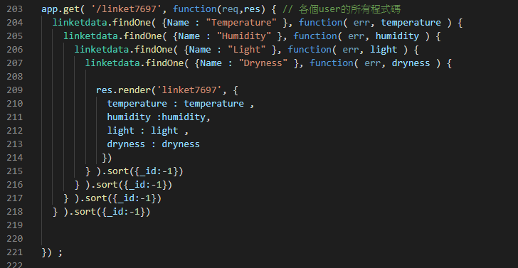
前端顯示資料

Slide 43
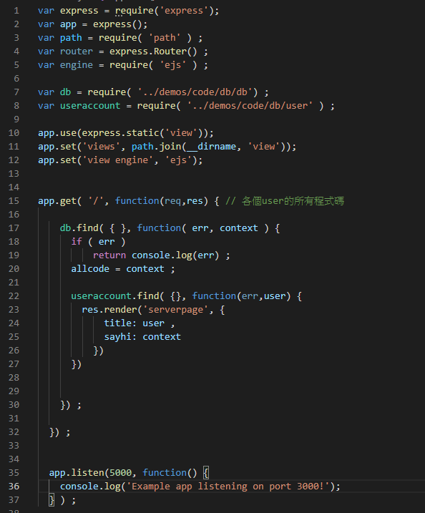
Server端的管理
伺服器本身應該擁有最高的權限管理所有的資料

Slide 44
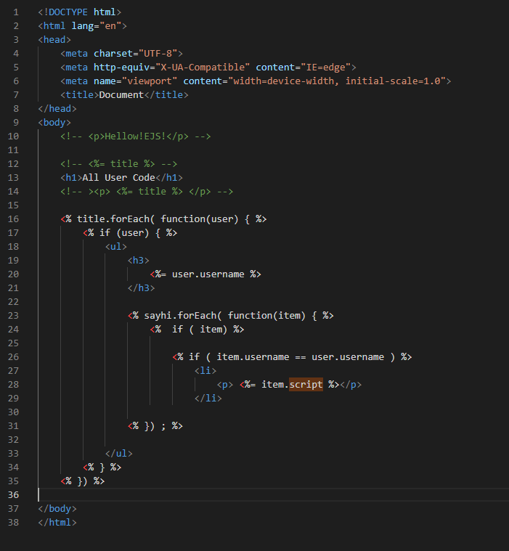
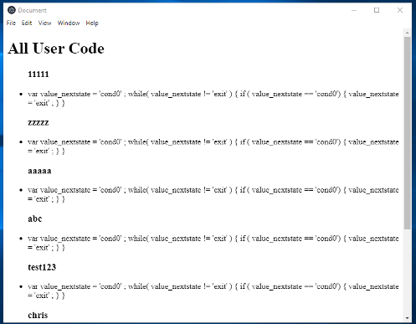
此頁面目前可以看全部使用者的程式碼，依照需求可以更改成需要的功能

Slide 45
以electron將所有功能包成一個執行檔

Slide 46
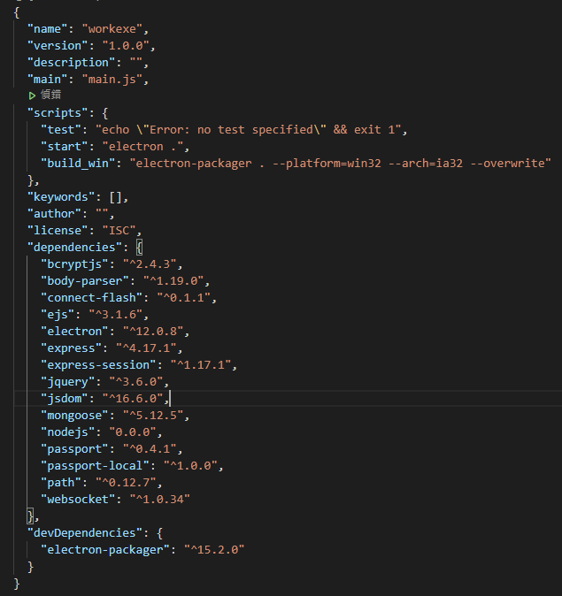
在workexe資料夾裡 package裡的內容dependencies必須跟blockly的一模一樣
並且要完整安裝一次這些需要的函式庫

Slide 47

更新執行檔
每次要更新執行檔時，必須把最新版本的New blockly放進workexe資料夾覆蓋過去
之後再workexe這個目錄開啟終端機輸入npm run build_win
就會產生更新過後的執行檔在workexe-win32-ia32裡

Slide 48
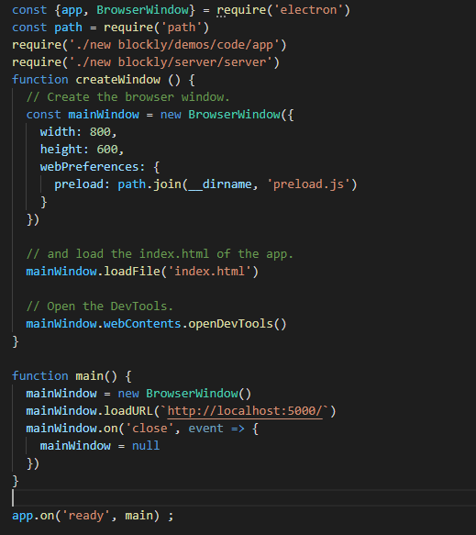
在main.js裡
Require兩個檔案
一個是server端的程式碼
一個是主要的blockly介面

